Slide 1
ADAGE
Application dédiée à la généralisation de l’EAC
Chef d’établissement
Pour vous connecter à ADAGE :
Ouvrez l’intranet académique (ARENA)
Renseignez vos identifiant et mot de passe
Choisissez le domaine « Scolarité du 1er degré » ou « Scolarité du 2nd degré »
Cliquez sur « ADAGE - Application Dédiée À la Généralisation de l'EAC » dans la rubrique « Application dédiée aux parcours éducatifs »

Slide 2
L’application évolue :
les projets pour 2023-24 peuvent être renseignés dès avril 2022.
ADAGE vous permet de prendre connaissance de toutes les initiatives de vos équipes pédagogiques. Elle est prévue pour faciliter le dialogue au sein de l’établissement scolaire entre pairs, avec la direction, pour préparer les budgets et les conseils d’administration ou encore pour les commissions pédagogiques.
Pour permettre la saisie la plus exhaustive possible, attribuez le profil « rédacteur de projets » aux professeurs de votre établissement.
Vidéo tutoriel https://www.dailymotion.com/video/x7ypdmf (durée : 1mn17)
Aucun engagement financier ne peut se faire par l’application ADAGE sans votre validation. Et il vous est toujours possible de modifier ou supprimer des saisies.

Slide 3
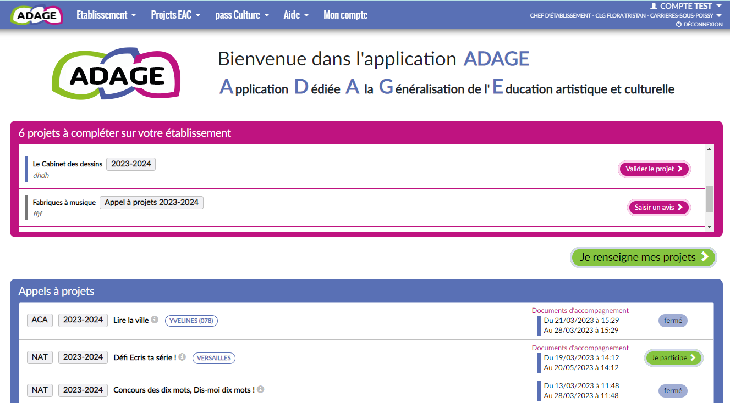
Page d’accueil de l’application avec le profil « chef d’établissement ».
Les actions qui vous sont adressées :
« valider le projet » : l’équipe pédagogique demande en interne votre validation.
« Saisir un avis » : l’équipe pédagogique a candidaté sur un dispositif. La commission d’étude de la candidature souhaite votre avis. La demande d’avis s’affiche 7 jours avant la fin des inscriptions et jusqu’à 7 jours après la fin des inscriptions.
NOUVEAUTE : les Appels à projets
Un portail d’inscription ou de candidature à des dispositifs pour l’année scolaire 2023-24
La capture d’écran ci-dessus est une simulation. Cette nouveauté est mise en ligne le 4 avril, les Appels à projets seront ajoutés au fil de la publication de leurs calendriers dans les semaines qui viennent.

Slide 4
Le volet culturel du projet d’établissement regroupe l’ensemble des projets d’éducation artistique et culturelle portés par les équipes pédagogiques de l’établissement.
Les informations renseignées alimentent les attestations individuelles des parcours EAC des élèves.
Choisir l’année 2022-2023 ou
2023-2024
Chorale, classe orchestre, classe à horaires aménagés, enseignements optionnels et de spécialité, etc.
Projets pédagogiques liés à des dispositifs : Ecole et cinéma, Goncourt des lycéens, Concours national de la résistance, Création en cours, appels à projets académiques, etc.
Projets pédagogiques non liés à un dispositif, ils sont définis de manière générique : projet articulant les trois piliers de l’EAC, action de sensibilisation artistique, club artistique, rencontre avec des artistes, etc.

Slide 5
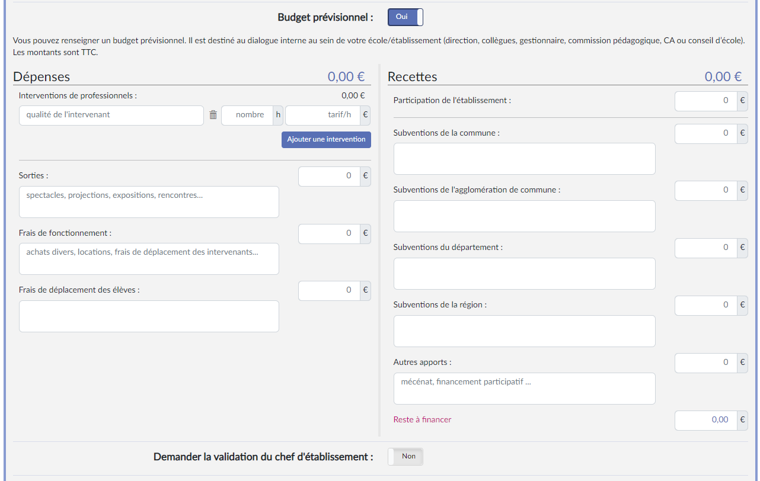
NOUVEAUTE pour les projets liés à des dispositifs et les projets à l’initiative de l’établissement :
Les équipes pédagogiques peuvent renseigner un budget prévisionnel et demander la validation de votre direction.
Le budget est destiné au dialogue interne au sein de l’établissement (direction, collègues, gestionnaire, commission pédagogique, CA).
Il est modifiable à tout moment.

Slide 6
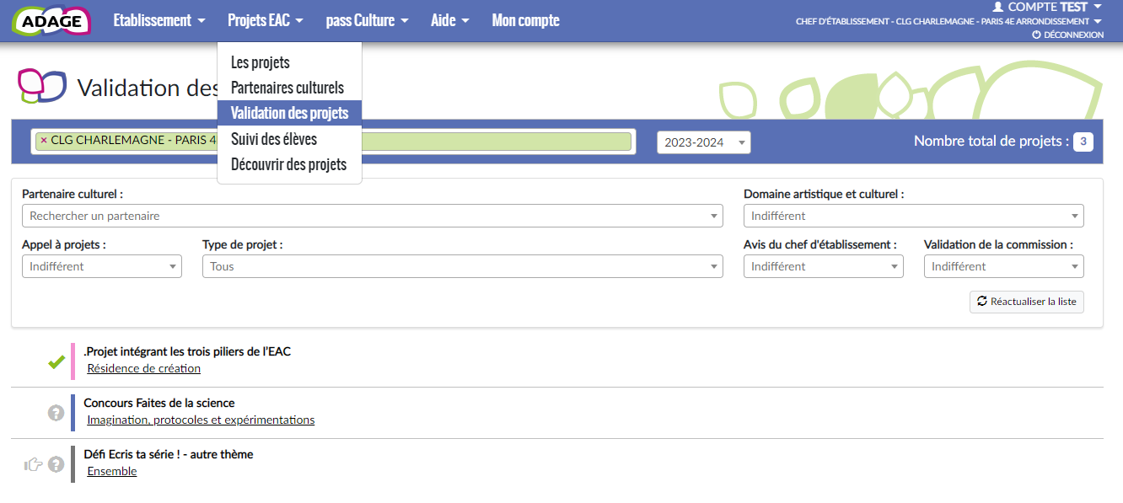
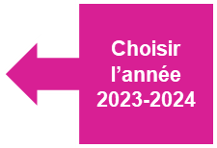
La page de « validation des projets » permet de suivre l’état de chaque projet : validation du chef d’établissement, avis du chef d’établissement et/ou avis de la commission qui étudie le projet dans le cadre d’un appel à projets.
Vous pouvez saisir vos avis et valider les projets à partir de cette page.

Slide 7
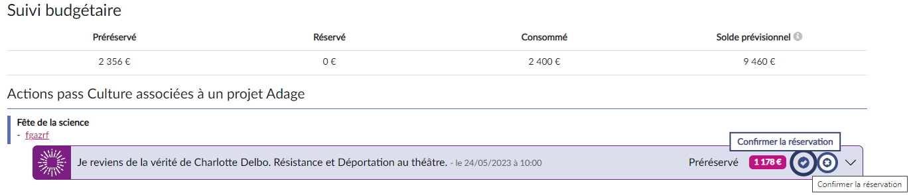
pass Culture
Dans « pass Culture » puis « Suivi pass Culture », suivez l’ensemble des offres sélectionnées par les équipes pédagogiques et gérez le budget de votre établissement.
Chaque offre vous est soumise pour confirmation de réservation.
Cette étape obligatoire permet d’engager le budget pour la réalisation de l’offre.
Attention : une offre pass Culture doit obligatoirement être validée avant la date limite de confirmation affichée dans l’offre. Cette étape est indispensable à la mise en paiement de l’activité auprès de l’acteur culturel. Il n’est pas possible de valider une offre a posteriori. Les actions ayant été menées sans validation préalable des offres par le chef d’établissement ne pourront pas être financées par les crédits du pass Culture. Dans ce cas, les offreurs culturels devront être payés sur d’autres crédits (fonds propres ou autres subventions).
Aucun fonds ne transite par l’établissement scolaire. L’acteur culturel est remboursé par la société pass Culture
dans les 15 jours suivant la réalisation de l’activité.

Slide 8
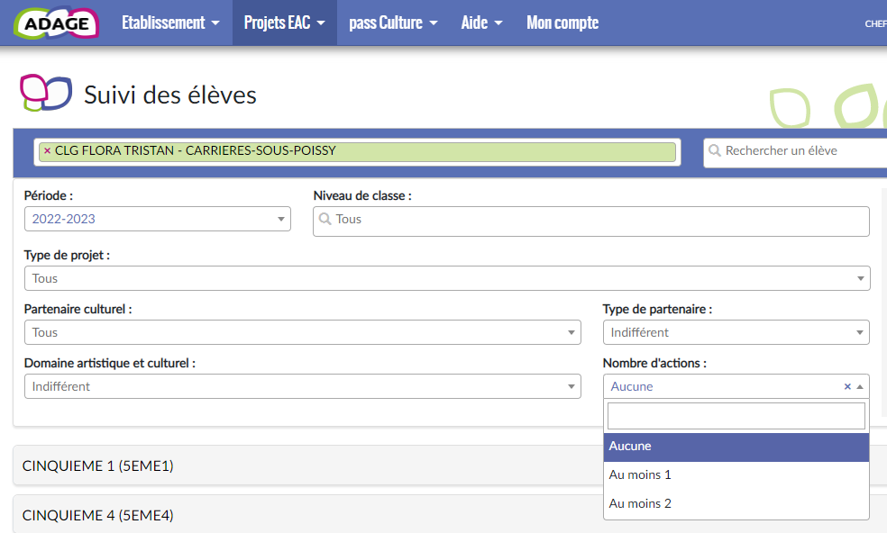
Pour cibler plus spécifiquement des élèves ne bénéficiant pas de projet cette année, ou n’ayant pas bénéficié de projet les années précédentes :
utilisez « Projets EAC » puis « Suivi des élèves » puis le moteur de recherche « Nombre d’actions : aucune ».
Parcours des élèves
A partir d’« Etablissement », puis « Edition de documents »,
vous pouvez éditer les parcours des élèves et les distribuer aux familles.

